Slide 1
Sistema de Costos
y Presupuestos
Presentación funcional y técnica, pantalla por pantalla
Guía explicativa de cada sección del sistema: qué es cada componente,
qué función cumple y cómo opera la lógica financiera interna.
Modelo de Costeo por Absorción con Masa Consolidada CIF/SIF,
Punto de Equilibrio multiproducto y Simulación de Escenarios What-If.
Stack: React 19 • Vite • Zustand • Motor Financiero Multiproducto
Sistema de Costos y Presupuestos · Diapositiva 1 de 9

Slide 2
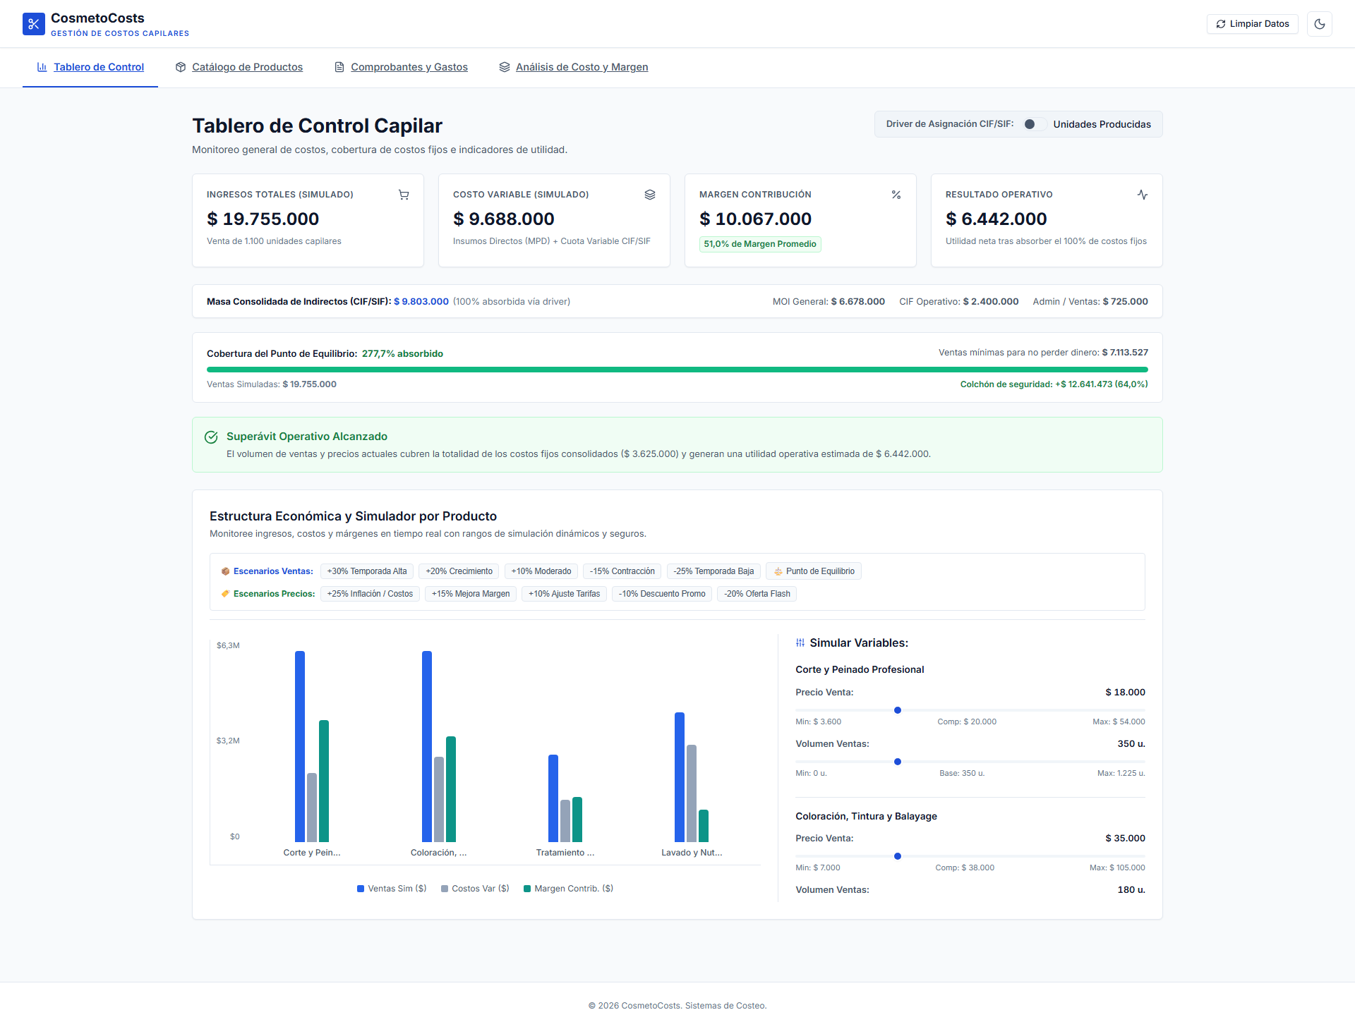
Tablero de Control — KPIs Ejecutivos y Cobertura
Pantalla principal: monitoreo financiero, absorción de costos fijos y punto de equilibrio.
2 / 9
1
1
Barra de Navegación y Tema
Qué es: Barra superior con logotipo, 4 enlaces a los módulos y conmutador de tema oscuro/claro.
Función: Permite acceder a cualquier módulo desde cualquier pantalla y adaptar la estética visual.
Lógica: React Router DOM v7 gestiona las rutas. Zustand persiste el tema elegido en localStorage.
2
3
2
Selector de Driver de Asignación CIF/SIF
Qué es: Interruptor que alterna la base de distribución de costos indirectos.
Función: Cambia el criterio de prorrateo entre 'Unidades Vendidas' y 'Horas de Producción'.
Lógica: Al cambiar cifBase en Zustand, se recalcula factor = driverProducto / totalDriver para cada producto.
4
5
3
Tarjetas KPI Financieras (4 indicadores)
Qué es: Ingresos Totales, Costo Variable, Margen de Contribución y Resultado Operativo.
Función: Resume la salud comercial del período: si el resultado es positivo hay ganancia, si es negativo hay pérdida.
Lógica: getMetrics() calcula: Resultado Operativo = Margen de Contribución Total − Costos Fijos Totales.
4
Masa Consolidada de Indirectos CIF/SIF
Qué es: Panel que muestra el total de costos indirectos agrupados (MOI + CIF Operativo + Gastos Admin).
Función: Garantiza transparencia: todos los gastos generales quedan visibles y el 100% se distribuye.
Lógica: Suma en una pasada todos los comprobantes que no son MPD, separando por rubro funcional.
5
Barra de Cobertura del Punto de Equilibrio
Qué es: Indicador de progreso con las ventas mínimas necesarias y el margen de seguridad.
Función: Muestra cuánto del umbral se ha cubierto y el colchón disponible antes de entrar en pérdida.
Lógica: Punto Equilibrio ($) = Costos Fijos / IMC Promedio. Barra verde si supera el 100%, roja si no.
Sistema de Costos y Presupuestos · Diapositiva 2 de 9

Slide 3
Tablero de Control — Simulación de Escenarios
Motor de sensibilidad What-If, presets de estrés comercial y gráficos dinámicos de rentabilidad.
3 / 9
1
Alerta de Superávit / Déficit Operativo
Qué es: Banner que diagnostica si el escenario actual genera ganancia o pérdida.
Función: Si hay superávit, muestra el monto ganado en verde. Si hay déficit, alerta en rojo el faltante.
Lógica: Evalúa resultadoOperativo >= 0 y renderiza la alerta correspondiente con montos exactos.
2
Presets Rápidos de Escenarios What-If
Qué es: Botonera de pruebas: +20% Ventas, −20% Ventas, +15% Precios, −10% Precios.
Función: Aplica un escenario comercial a toda la cartera en un solo clic para evaluar el impacto.
Lógica: applyPresetScenario() aplica factores multiplicadores temporales en simOverrides de Zustand.
1
3
Gráfico de Rentabilidad por Producto (SVG)
Qué es: Barras comparativas para cada línea de servicio: Ventas, Costos Variables y Margen.
Función: Permite identificar visualmente qué servicios aportan más margen y cuáles menos.
Lógica: Genera rectángulos SVG proporcionados al máximo ingreso, actualizados en tiempo real.
2
4
3
4
Sliders de Simulación Individual
Qué es: Controles deslizantes de precio y volumen por producto.
Función: Permiten ajustar la demanda o el precio de un servicio específico y ver el resultado al instante.
Lógica: Cada cambio llama updateSimOverride(prodId, campo, valor) y recalcula todo sin recargar.
Sistema de Costos y Presupuestos · Diapositiva 3 de 9

Slide 4
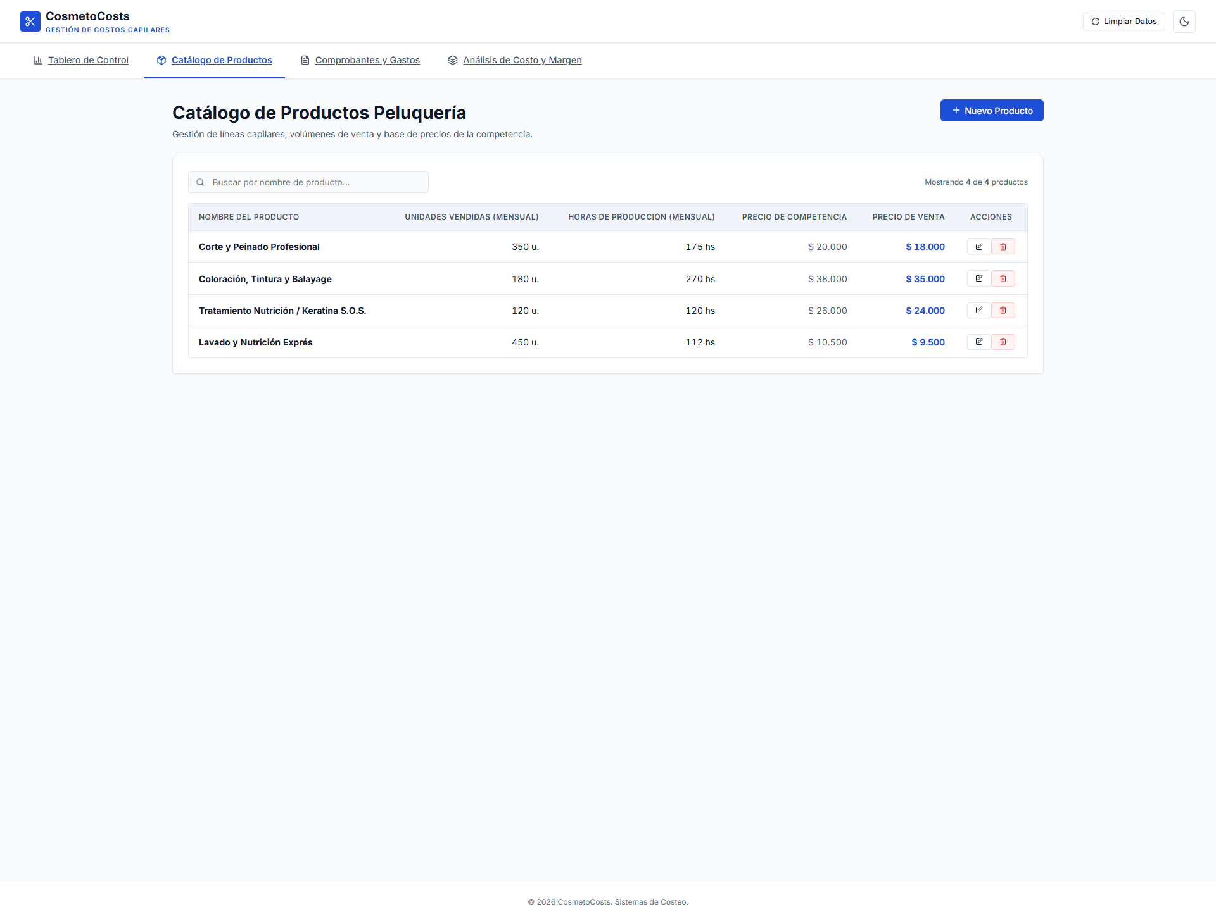
Catálogo de Productos y Servicios
Gestión de la cartera de servicios, parámetros de demanda, horas de producción y precios.
4 / 9
1
Título y Descripción del Módulo
Qué es: Encabezado 'Catálogo de Productos Peluquería' con subtítulo descriptivo.
Función: Identifica la sección y su propósito: gestión de líneas, volúmenes y precios de competencia.
Lógica: Componente ProductsSection renderiza el título desde la página ProductsPage.
1
2
2
Botón '+ Nuevo Producto'
Qué es: Acción principal azul para dar de alta un nuevo servicio.
Función: Abre la ventana modal de registro con los campos vacíos, listos para completar.
Lógica: Ejecuta openForAdd() en el hook useModal, reseteando el formulario a valores iniciales.
3
4
5
Buscador de Productos
Qué es: Campo de texto para filtrar la tabla por nombre.
Función: Permite encontrar rápidamente un servicio cuando la cartera es extensa.
Lógica: Filtra products en memoria con useMemo y un .filter() sobre el nombre en minúsculas.
3
4
Tabla del Catálogo (Columnas)
Qué es: Grilla con: Nombre, Unidades Vendidas (mensual), Horas Producción, Precio Competencia, Precio Venta.
Función: Consolida las variables que alimentan el motor de costos: volumen, esfuerzo y precios de mercado.
Lógica: Mapea la colección products del store y aplica formateadores de moneda y separadores de miles.
5
Acciones por Fila (Editar / Eliminar)
Qué es: Iconos de lápiz (editar) y papelera (eliminar) en cada fila.
Función: Permite modificar los datos de un producto o quitarlo del catálogo (con confirmación).
Lógica: Editar: carga el producto en el modal. Eliminar: pide confirmación y borra producto + overrides.
Sistema de Costos y Presupuestos · Diapositiva 4 de 9

Slide 5
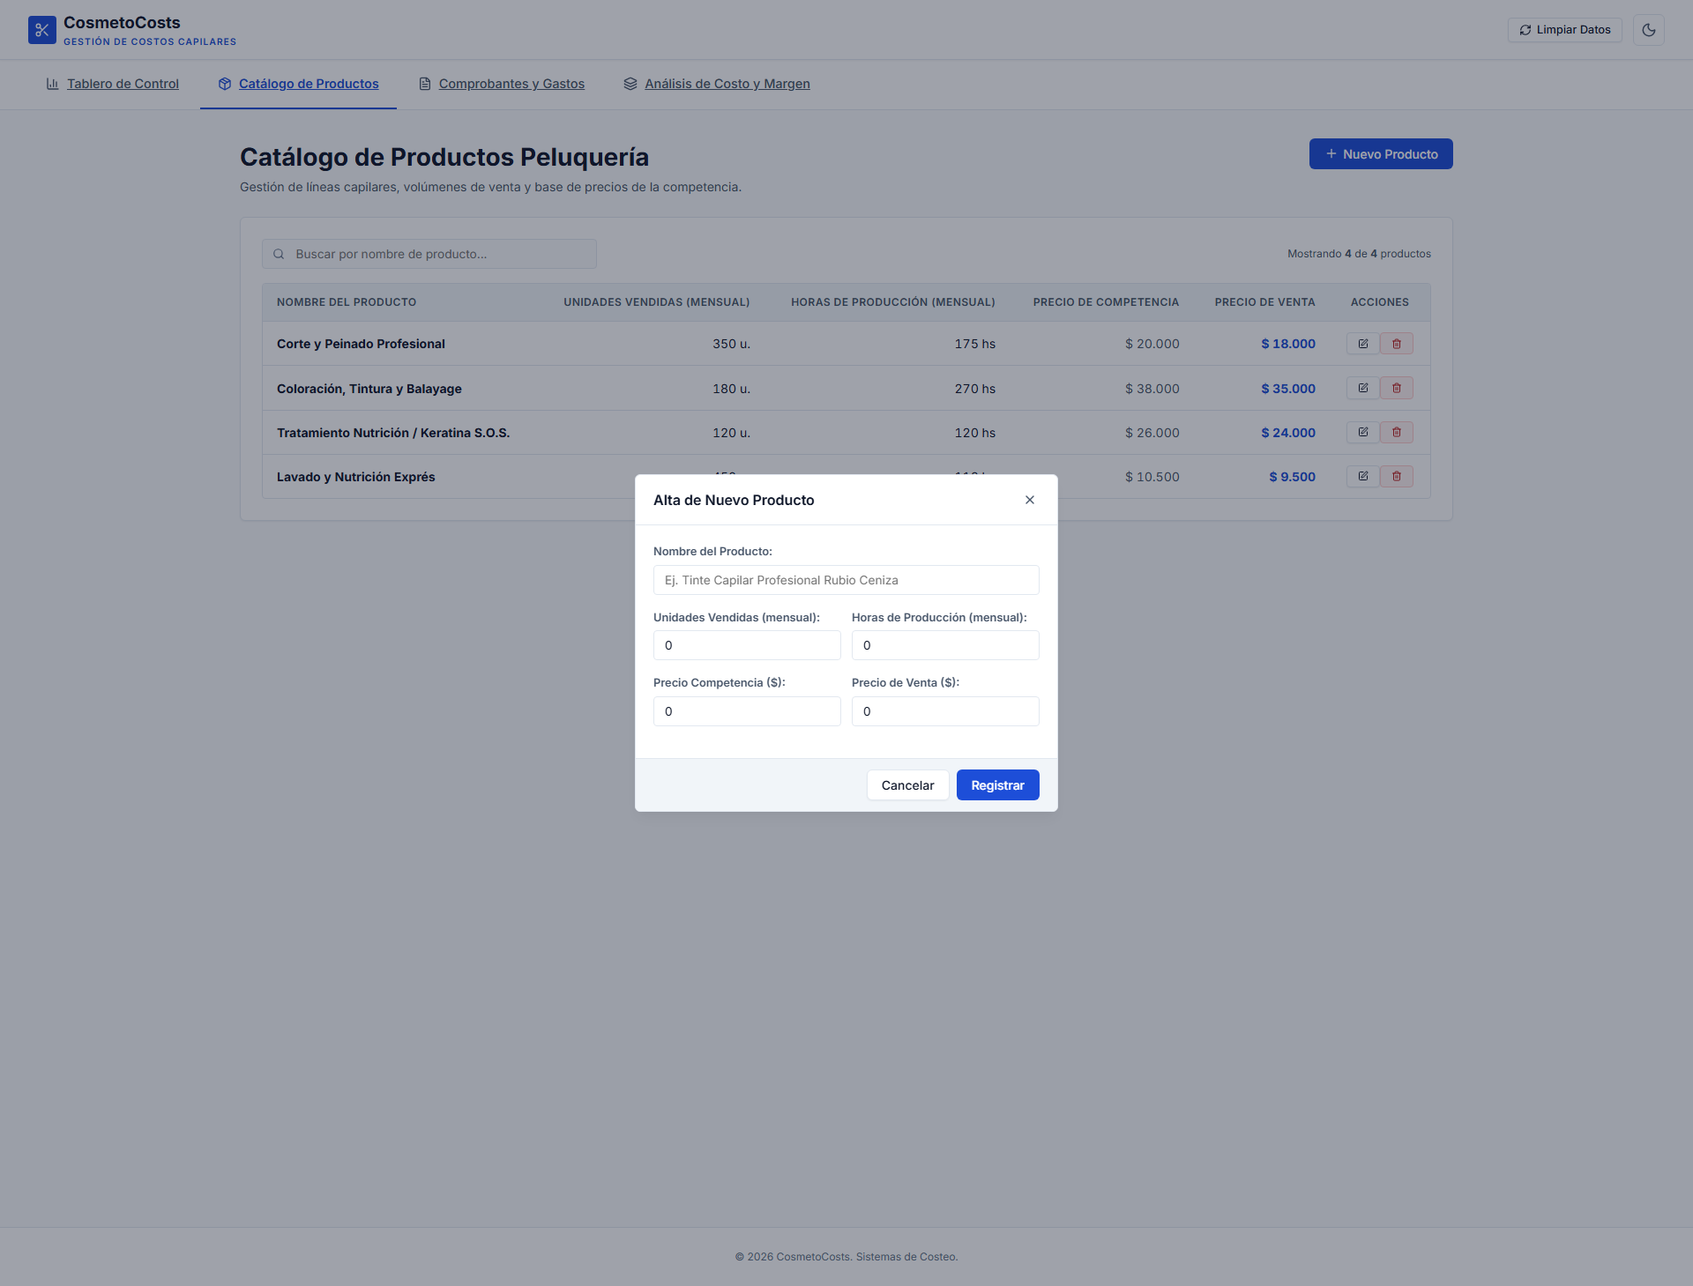
Modal de Alta y Edición de Producto
Formulario emergente para registrar o modificar servicios con sus variables operativas y comerciales.
5 / 9
1
Encabezado del Modal y Cierre
Qué es: Título contextual ('Alta de Nuevo Producto' o 'Editar Producto Capilar') con botón X.
Función: Identifica la operación en curso y permite cerrar sin guardar cambios.
Lógica: Evalúa si existe editingItem para definir el título. El botón X ejecuta close().
2
Nombre del Producto
Qué es: Campo de texto obligatorio con placeholder descriptivo.
Función: Registra la denominación comercial del servicio que aparece en todo el sistema.
Lógica: Controlado por form.name, validado con el atributo HTML5 required.
1
2
3-4
Unidades Vendidas y Horas de Producción
Qué es: Inputs numéricos de volumen mensual estimado y tiempo de producción.
Función: Definen la escala de demanda y el esfuerzo requerido (drivers para prorrateo CIF).
Lógica: Las unidades calculan el costo unitario directo; las horas sirven como driver alternativo.
3
4
5
6
7
5-6
Precio Competencia y Precio de Venta
Qué es: Campos monetarios de referencia de mercado y tarifa al público.
Función: El precio competencia es el benchmark; el precio de venta alimenta los ingresos brutos.
Lógica: Se usan para calcular Ingresos = Precio × Unidades y para el badge de Competitividad.
7
Botones Cancelar y Registrar / Guardar
Qué es: Acciones de pie del modal para abortar o confirmar.
Función: Cancela sin cambios o persiste el producto en el store global.
Lógica: handleSubmit genera ID 'prod-timestamp' para altas o actualiza el existente en Zustand.
Sistema de Costos y Presupuestos · Diapositiva 5 de 9

Slide 6
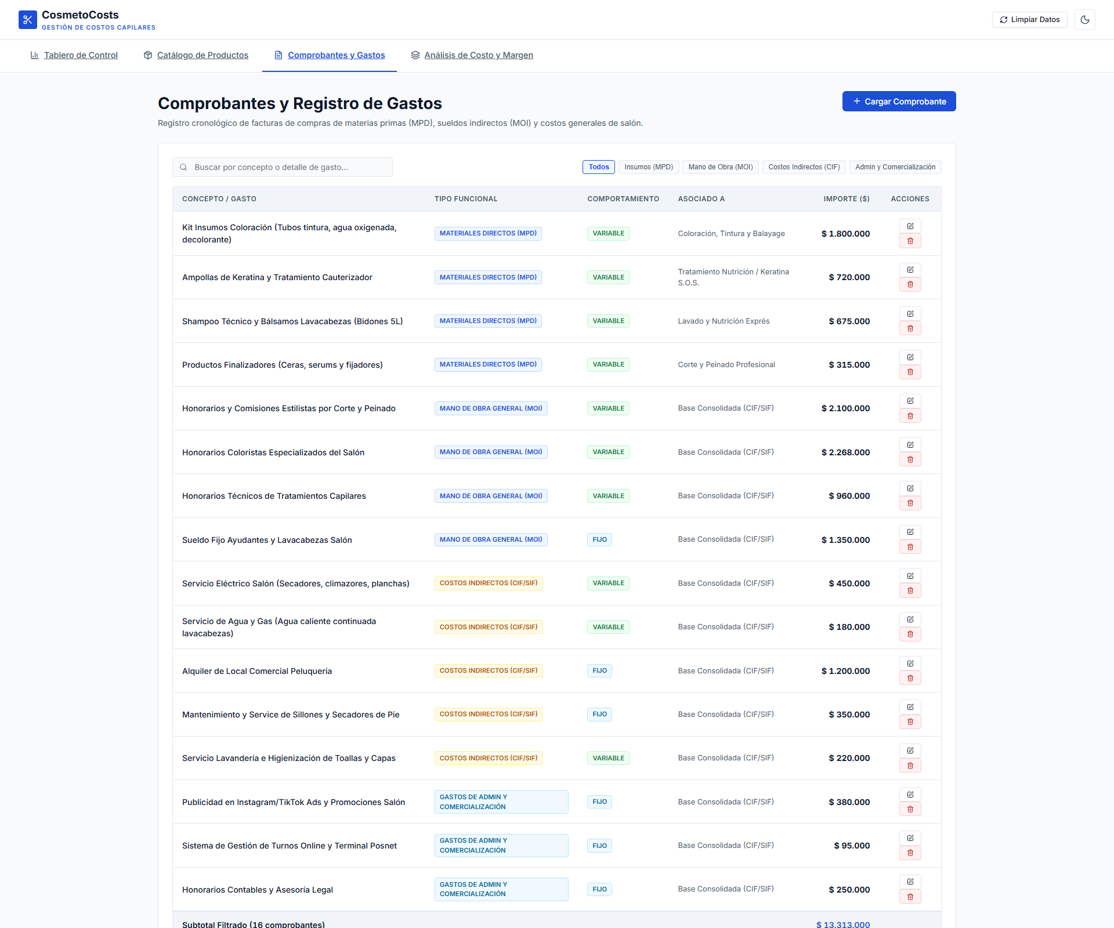
Comprobantes y Gastos — Clasificación Contable
Registro de erogaciones, clasificación por rubro funcional (MPD, MOI, CIF, Admin) y comportamiento.
6 / 9
1
Encabezado del Módulo de Gastos
Qué es: Título 'Comprobantes y Registro de Gastos' con descripción de rubros que abarca.
Función: Contextualiza el propósito: cargar facturas de MPD, sueldos indirectos y costos de salón.
Lógica: Componente VouchersSection con subtítulo informativo estático.
1
2
3
2
Botón '+ Cargar Comprobante'
Qué es: Acción primaria que despliega el formulario de carga de gastos.
Función: Inicia el proceso de registro de una nueva erogación clasificada.
Lógica: Ejecuta openForAdd(defaultForm) con valores iniciales seguros.
4
5
6
3
Filtros por Rubro (Tabs)
Qué es: Botones 'Todos', 'Insumos (MPD)', 'Mano de Obra (MOI)', 'Costos Indirectos (CIF)', 'Admin'.
Función: Filtran la tabla para mostrar solo los comprobantes de una categoría específica.
Lógica: Filtro en memoria que recorre vouchers por su campo functionalType.
4
Columna Tipo Funcional (Badges de Color)
Qué es: Insignias que clasifican: Materiales Directos (azul), MOI (verde), CIF (naranja), Admin (gris).
Función: Permite identificar de un vistazo a qué rubro contable pertenece cada erogación.
Lógica: Si es MPD, se asocia directamente a un producto. Si es MOI/CIF/Admin, entra a la masa consolidada.
5
Columna Comportamiento (Variable / Fijo)
Qué es: Indica si el costo escala con la producción (Variable) o es constante (Fijo).
Función: Fundamental para separar los costos que entran al CVU de los que conforman el Punto de Equilibrio.
Lógica: Los variables se usan en Costo Variable Unitario; los fijos forman los Costos Fijos Totales.
6
Columna 'Asociado A'
Qué es: Indica el producto destinatario (para MPD) o 'Base Consolidada (CIF/SIF)' para indirectos.
Función: Controla si el gasto se imputa de forma directa a un servicio o si se distribuye por driver.
Lógica: MPD: vinculado por associatedProduct. Indirectos: se distribuyen proporcionalmente por driver.
Sistema de Costos y Presupuestos · Diapositiva 6 de 9

Slide 7
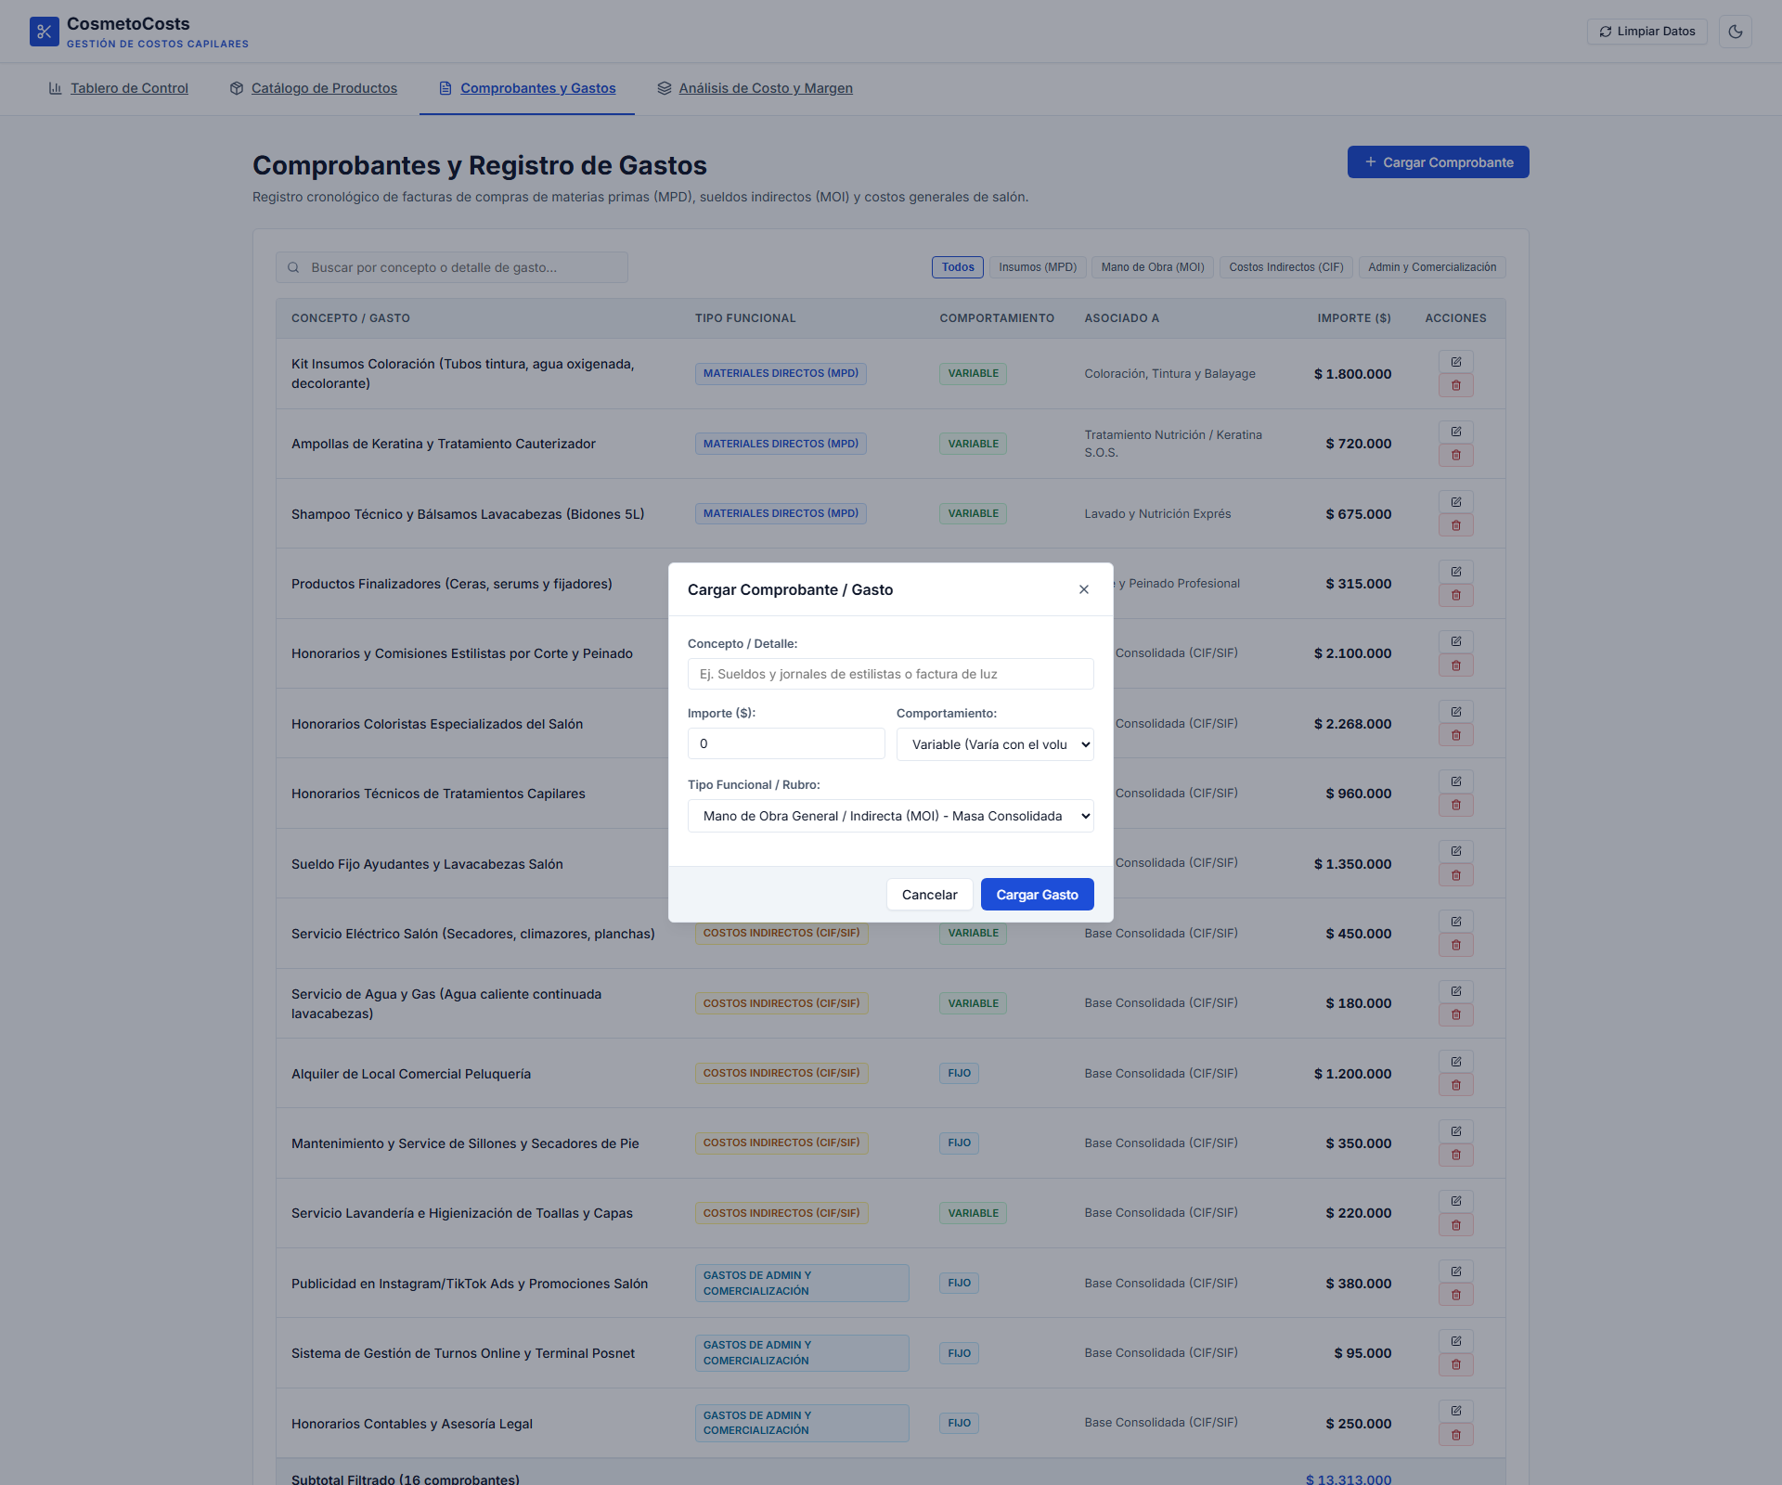
Modal de Carga de Comprobante / Gasto
Formulario contable con clasificación funcional, comportamiento económico y asociación a producto.
7 / 9
1
Encabezado y Cierre del Modal
Qué es: Título 'Cargar Comprobante / Gasto' con botón X de cierre.
Función: Identifica la acción contable y permite salir sin guardar.
Lógica: Controlado por useModal(). Título cambia a 'Editar Comprobante' en modo edición.
1
Campo Concepto / Detalle
Qué es: Texto descriptivo de la erogación (ej. 'Sueldos y jornales' o 'Factura de luz').
Función: Identifica de qué se trata el gasto para que sea auditable y comprensible.
Lógica: Almacenado en form.concept con validación required.
2
2
3
4
5
Campo Importe ($)
Qué es: Monto numérico de la erogación en pesos.
Función: Registra la cuantía económica del gasto.
Lógica: Valor numérico mayor a 0, almacenado en form.amount.
6
3
4
Selector de Comportamiento
Qué es: Menú que define: Variable (varía con el volumen) o Fijo (constante en el período).
Función: Clasifica la naturaleza económica del costo frente a la actividad productiva.
Lógica: Impacta directamente: Variable → entra al CVU; Fijo → entra a la base del Punto de Equilibrio.
5
Selector de Tipo Funcional / Rubro
Qué es: Desplegable con 4 opciones: MOI General, Materiales Directos (MPD), CIF de Salón, Gastos Admin.
Función: Determina el destino contable del gasto en la matriz de absorción.
Lógica: Si se elige MPD, se activa un campo extra para vincular el gasto a un producto del catálogo.
6
Botones de Cancelar y Cargar Gasto
Qué es: Acciones para abortar o confirmar el registro.
Función: Guarda el comprobante en el store y recalcula todas las métricas al instante.
Lógica: addVoucher() genera ID 'v-timestamp'; editVoucher() actualiza el existente en Zustand.
Sistema de Costos y Presupuestos · Diapositiva 7 de 9

Slide 8
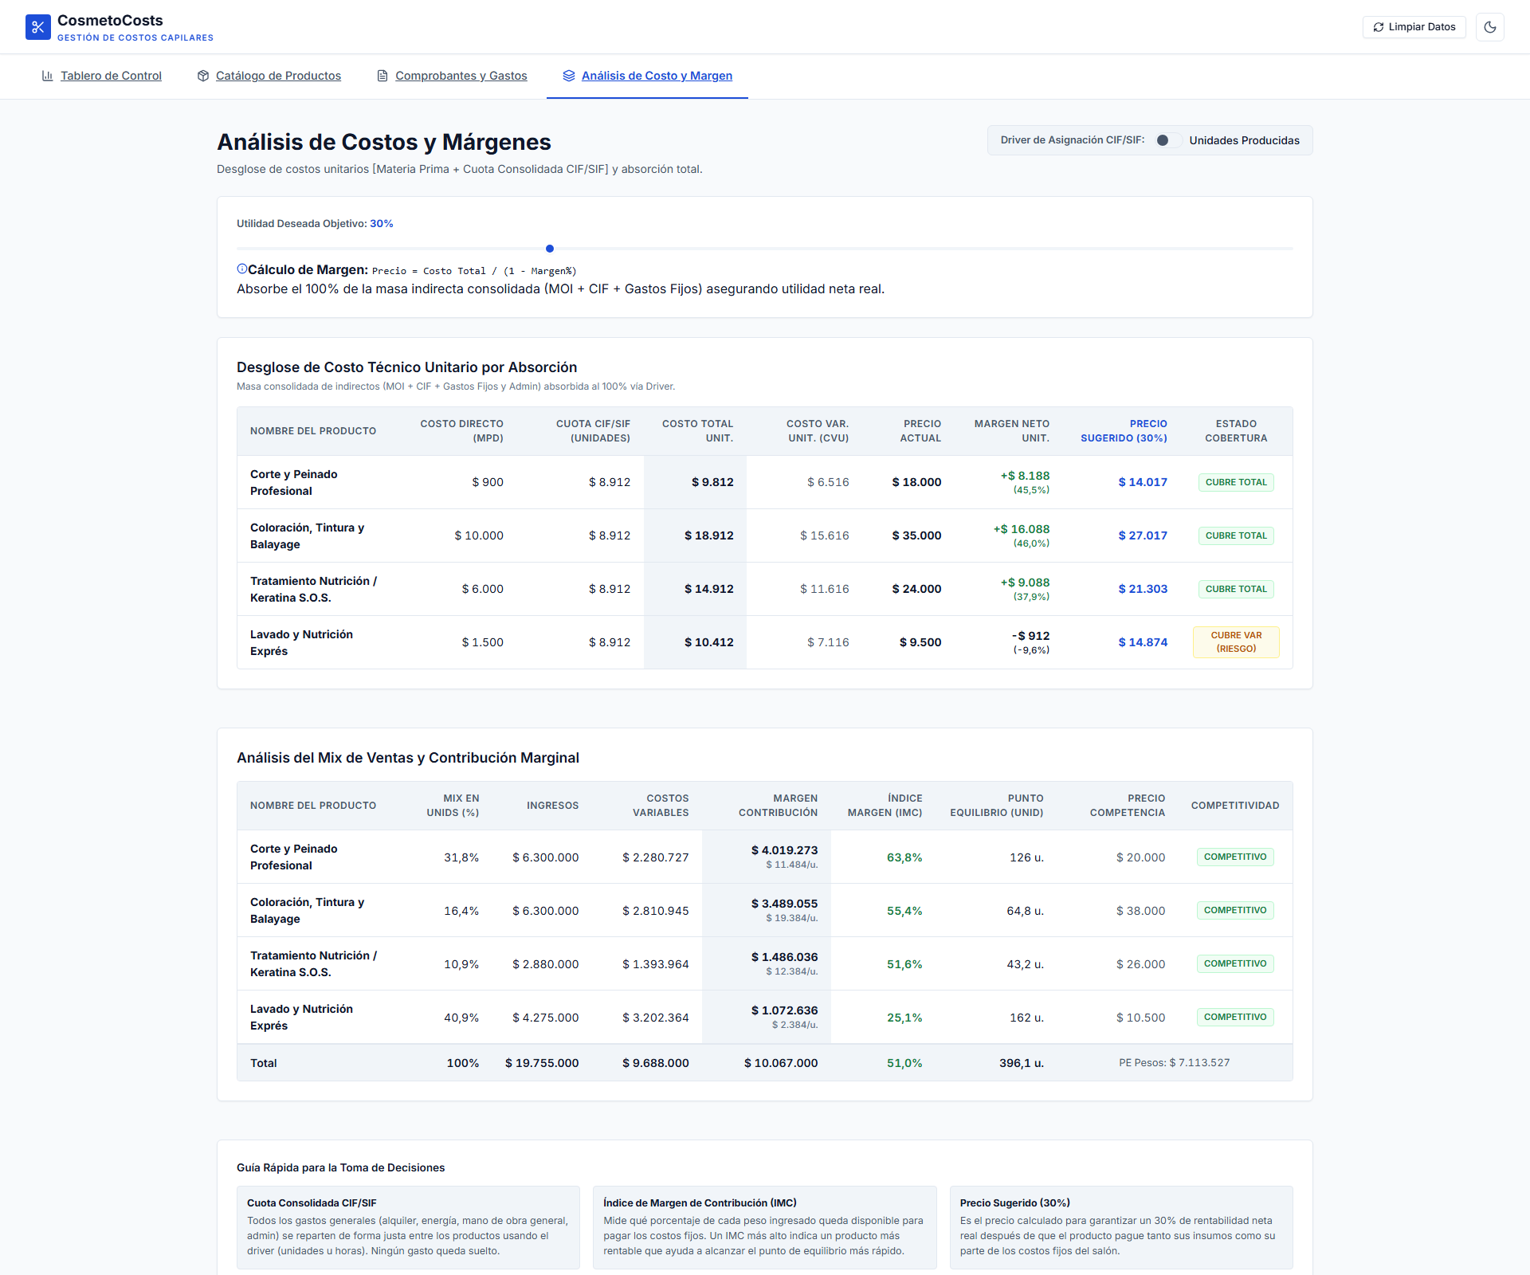
Análisis de Costo y Margen — Motor de Absorción
Desglose unitario [MPD + Cuota CIF], utilidad objetivo, punto de equilibrio y precio sugerido.
8 / 9
1
Selector de Driver CIF/SIF
Qué es: Interruptor para conmutar entre 'Unidades Producidas' y 'Horas de Producción'.
Función: Cambia la base de prorrateo y recalcula al instante las cuotas de absorción de cada producto.
Lógica: Si se eligen horas, los servicios que requieren más tiempo en el sillón absorben más CIF.
1
2
2
Control de Utilidad Deseada (Target Margin)
Qué es: Slider de rango con la fórmula: Precio = Costo Total / (1 − Margen%).
Función: Permite fijar el margen de ganancia deseado (5% a 90%) y ver los precios sugeridos.
Lógica: Al basarse en el Costo Total (que absorbe 100% de indirectos), garantiza utilidad neta real.
3
3
Tabla: Desglose de Costo Técnico Unitario por Absorción
Qué es: Columnas: Costo Directo (MPD), Cuota CIF/SIF, Costo Total Unitario, CVU, Precio Actual, Precio Sugerido, Estado.
Función: Transparenta exactamente cuánto cuesta producir cada servicio y si el precio actual lo cubre.
Lógica: Costo Total Unit. = MPD Unit. + Cuota CIF Unit. El badge de estado compara precio vs. costos.
4
Tabla: Mix de Ventas y Contribución Marginal
Qué es: Columnas: Mix %, Ingresos, Costos Variables, Margen Contribución, IMC %, Pto. Equilibrio, Competitividad.
Función: Identifica los servicios que más aportan al pago de costos fijos y la posición competitiva.
Lógica: IMC = Margen Unitario / Precio. Equilibrio (Unidades) = Costos Fijos Asignados / Margen Unitario.
4
5
Guía Rápida para la Toma de Decisiones
Qué es: Tres tarjetas explicativas: Cuota CIF/SIF, Índice IMC, y Precio Sugerido.
Función: Explica en lenguaje llano cada concepto para que el dueño del negocio tome decisiones informadas.
Lógica: Contenido estático didáctico que contextualiza las columnas de la tabla anterior.
5
Sistema de Costos y Presupuestos · Diapositiva 8 de 9

Slide 9
Metodología Financiera y Fórmulas del Sistema
Resumen de la lógica contable y las ecuaciones que gobiernan el motor de cálculo.
9 / 9
1. Absorción de Masa Consolidada CIF/SIF (100%)
Masa Indirecta = Σ MOI + Σ CIF + Σ Gastos Admin
Factor Driver (%) = Driver_Prod / Total_Driver
Cuota CIF Producto = Masa × Factor Driver
Ningún costo del negocio queda sin asignar. El 100% de los gastos generales se distribuye entre los productos.
2. Costo Total y Costo Variable Unitario
Costo Total Unit. = MPD Unitario + Cuota CIF Unitaria
Costo Variable Unit. = MPD Unit. + CIF Variable Unit.
Base del costeo por absorción integral para fijar precios sostenibles que cubran toda la estructura.
3. Margen de Contribución e Índice IMC
Margen Unit. ($) = Precio Venta − Costo Variable Unit.
IMC (%) = Margen Unitario / Precio Venta
MC Total = Σ (Margen Unit. × Unidades)
Mide cuánto dinero deja cada servicio para pagar los costos fijos y generar utilidad.
4. Punto de Equilibrio Multiproducto
PE ($) = Costos Fijos Totales / IMC Promedio
PE (Unidades) = Costos Fijos / MC Ponderado
Margen Seguridad ($) = Ventas − Ventas de Equilibrio
Facturación mínima requerida para no entrar en zona de pérdidas operativas.
5. Fijación de Precios (Target Margin)
Precio Sugerido = Costo Total Unit. / (1 − Margen%)
Fórmula de mark-up financiero sobre costo total que asegura rentabilidad neta real.
6. Resultado Operativo Global
Resultado Operativo = MC Total − Costos Fijos Totales
Superávit si > 0 (verde)
Déficit si < 0 (rojo)
Utilidad neta final del período simulado, tras absorber toda la estructura empresarial.
Sistema de Costos y Presupuestos · Diapositiva 9 de 9

